Slide 1
ПОРТФОЛИО
Гусевой Елены Георгиевны
инструктора по физической культуре
МДОУ «Детский сад № 41 р.п. Петровское

Slide 2
Моя визитка
Гусева Елена Георгиевна.
В 1982г.окончила Рыбинское педагогическое училище . Специальность «Дошкольное воспитание» Квалификация «Воспитатель детского сада»
Стаж педагогической работы 34 года
В должности инструктора физкультуры – 8 месяцев.
Заявляю на 1 квалификационную категорию

Slide 3
Мой жизненный девиз :
«Никто не знает своих сил , пока не попробует.»
И.В. Гетте

Slide 4
Педагогическое кредо :
«Забота о здоровье – это важнейший труд воспитателя . От здоровья и жизнедеятельности детей зависит их духовная жизнь , умственное развитие, прочность знаний , вера в свои силы.» (В.А.Сухомлинский)

Slide 5
сведения о ранее присвоенной квалификационной категории
27.06.1991г. Присвоено звание «Воспитатель-методист»
10.03.1994г. присвоена первая квалификационная категория
18.03.1999г. подтверждена первая квалификационная категория
15.10.2004г. Подтверждена первая квалификационная категория

Slide 6
Курсы повышения квалификации
Год прохождения | тема | Место прохождения
2016г. | «ФГОС здоровьезберегающие и здоровьеформирующие технологии» | Государственное автономное учреждение дополнительного профессионального образования Ярославской области «Институт развития образования»
2017г. | «ИКТ –компетентность педагога и практические вопросы внедрения и эксплуатации информационной системы образовательного учреждения в соответствии с требованиями ФГОС» | АНО «Санкт – Петербургский центр дополнительного профессионального образования» Всероссийский образовательный проектRAZVITUM

Slide 7
Эссе «Моя педагогическая философия»
Каждый день прихожу в спортивный зал, проводя зарядку, занятия я размышляю: чему я хочу научить детей? Бегать, прыгать, играть… Это, конечно, важно, но наверное самое главное, научить детей быть здоровыми. Здоровью научить нельзя, надо воспитать в детях потребность быть здоровым. Выходит по сути я не инструктор по физической культуре, а воспитатель. Мы часто слышим: дети – наше будущее. Я формирую это будущее. И то, насколько дети будут успешны, а значит, счастливы, полезны для общества, зависит от состояния их здоровья, а значит, и от меня.

Slide 8
Используемые программы , методики , технологии
Программы развития и воспитания детей в детском саду:
«От рождения до школы» Веракса . К Программе воспитания и обучения в детском саду мною используется следующее методическое обеспечение:
Пензулаева Л.И. Оздоровительная гимнастика для детей дошкольного возраста (3-7 лет).
Пензулаева Л. И. Физкультурные занятия в детском саду. Конспекты занятий.
Степаненкова Э.Я. Методика проведения подвижных игр. Пособие для педагогов дошкольных учреждений.
Степаненкова Э.Я. Физическое воспитание в детском саду. Программа и методические рекомендации.

Slide 9
Так же порционно использую в своей работе такие физкультурно-оздоровительные программы и технологии как:
Технология организации совместной деятельности педагогов, родителей и детей «Веселая физкультура» на основе педагогической разработки Казиной О.Б.
«Здоровячок» Программа оздоровления детей в ДОУ (авторы Никанорова Т.С. и Сергиенко Е.М.
Ритмопластика «Ритмическая мозаика» автор Буренина А.И.
Здоровьесберегающие технологии и методики, описанные в программах:
«Зеленый уголок здоровья» М. Ю. Картушина
«Подари здоровье детям» Л. В. Гаврючина
«Развивающая педагогика оздоровления» Кудрявцев В. Т., Егоров Б. Б.
Технологии:
Проектного обучения , использование метода проектов
Дыхательная гимнастика Стрельниковой
ИКТ: использование ТСО и мультимедийных презентаций в образовательной деятельности

Slide 10
МНЕ ИНТЕРЕСНА ТЕМА
Единство ДОУ и семьи в приобщении детей старшего дошкольного возраста к здоровому образу жизни в рамках проекта «Быть здоровыми хотим»
Цель проекта: приобщение детей дошкольного возраста к занятиям физической культурой посредством педагогического и семейного влияния.
Результат проекта: повышение эмоционального, психологического, физического благополучия детей, сформированности гигиенической культуры, улучшение соматических показателей здоровья, наличие потребности в здоровом образе жизни и возможностей его обеспечения.

Slide 11
Методическая копилка
Комплексы утренней гимнастики для детей 3-6 лет
Комплексы ОРУ для детей 3-6 лет.
Консультации для воспитателей.
Консультации для родителей.
Картотека подвижных игр.
Комплексы упражнений для профилактики и коррекции плоскостопия у детей дошкольного возраста
Сценарии праздников и развлечений.
Методическое пособие «Зимние и летние виды спорта»
Методическое пособие «Правила поведения в зале»
Методическое пособие «Мячи бывают разные»
Конспекты занятий.
Перспективное и календарное планирование.
Картотека игр «Здоровье и безопасность»

Slide 12
Игровое пособие «Мы разучиваем новую игру» «Игровой парашют»
Мастер –класс «Айрис –Фолдинг»
Проект «Неделя здоровья в ДОУ
Участие в проекте «Наш огород»
Компьютерные презентации :
« Угадай вид спорта»»
«Олимпийские надежды»
«Неделя здоровья в ДОУ»
«Айрис – Фолдинг»
« Мы за здоровый образ жизни»
«Моя спортивная мама»
« Школа космонавтов»
« Помни правила движения»
«Физкульт –Ура !»
«Полезные и вредные продукты»

Slide 13
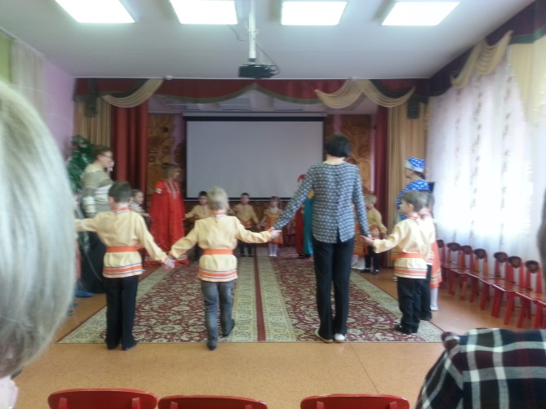
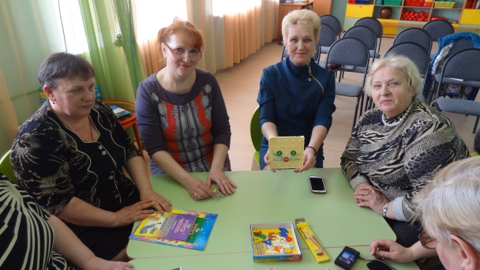
Участие в семинарах, конференциях, методических объединениях
Выступление на педсовете . Презентация проекта « Неделя здоровья в ДОУ» .
Участие в областном «Педагогическом субботнике» на тему « Мастер – класс как форма представления актуального педагогического опыта».
Участие в методических объединениях Ростовского района .
Участие в межмуниципальном семинаре –практикуме инструкторов по физической культуре на тему : «Использование инновационных технологий в физическом воспитании дошкольников».
Выступление на педсовете « Презентация совместного досуга « Моя спортивная мама».

Slide 14
Участие в конкурсах, соревнованиях
Участие в танцевальном конкурсе «Хрустальный башмачок 4» Приз зрительских симпатий.
Участие в районом фестивале спортивного танца «Должны смеяться дети» Диплом участника.
Участие в районном спортивном празднике «Папа , мама , я – спортивная семья»
Участие в выставке декоративно – прикладного искусства , рукоделия , народных промыслов и ремёсел «Таланты земли Ростовской» Диплом участника.
Участие в муниципальном туре Международного конкурса портных любителей и профессионалов «Серебряная нить – 2017» Диплом участника.
Участие в муниципальном туре конкурса «Помни каждый гражданин спасенья номер -01» Грамоты победителей
.Участие в муниципальном конкурсе на лучшую разработку дидактической игры (пособия )по развитию речи среди педагогов МДОУ Ростовского МР. Сертификат участника.

Slide 15
Участие в муниципальном конкурсе «Наш тёплый дом»
Участие во всероссийской семейной акции « Сохрани жизнь! Сбавь скорость !»
Участие в муниципальном конкурсе «Охрана труда глазами детей»

Slide 17
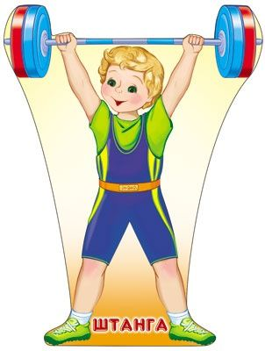
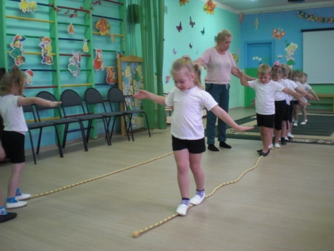
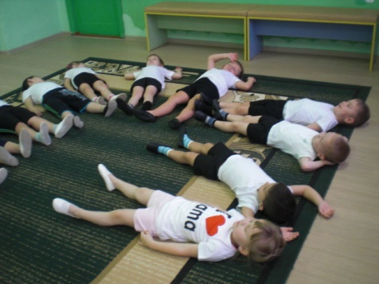
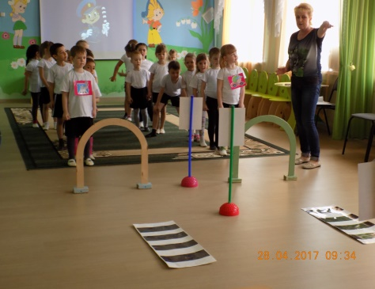
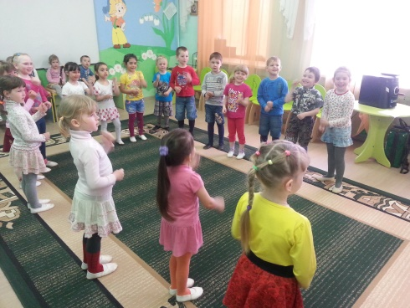
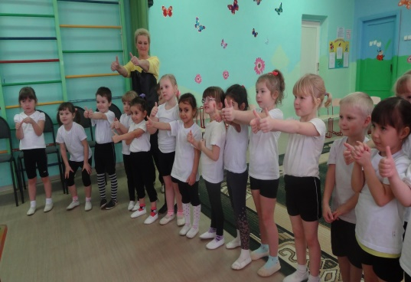
Физкультура , физкультура ….

Slide 18
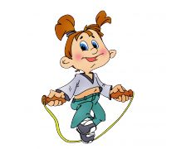
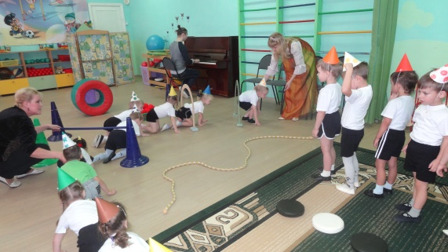
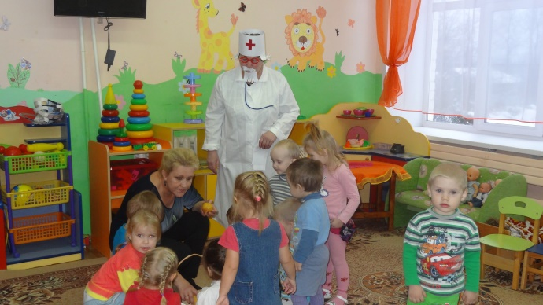
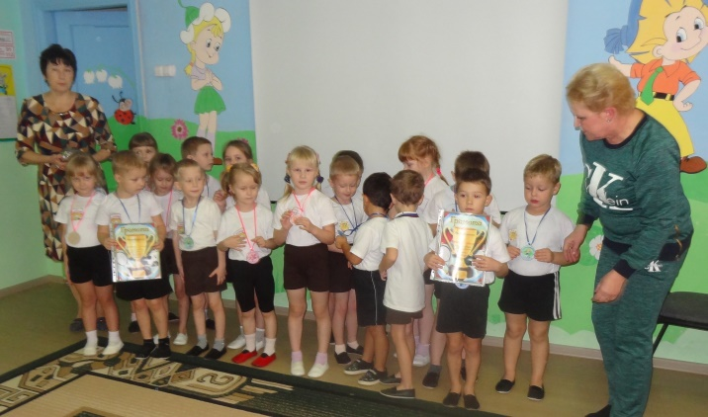
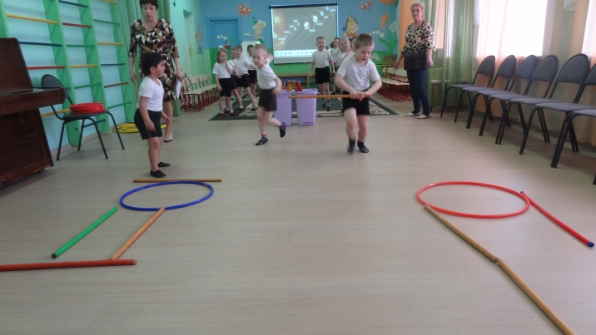
Развиваемся играя

Slide 19
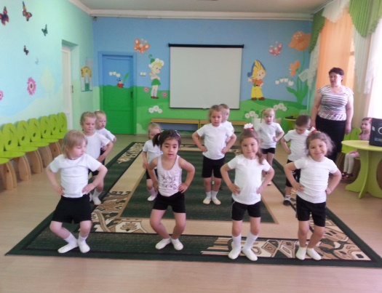
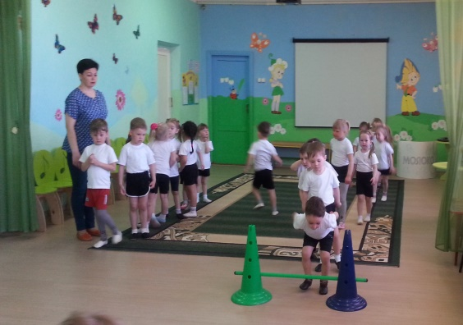
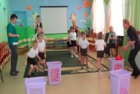
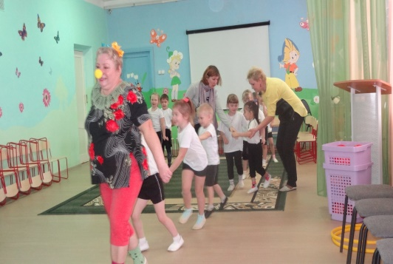
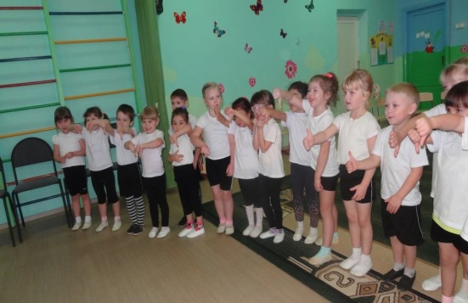
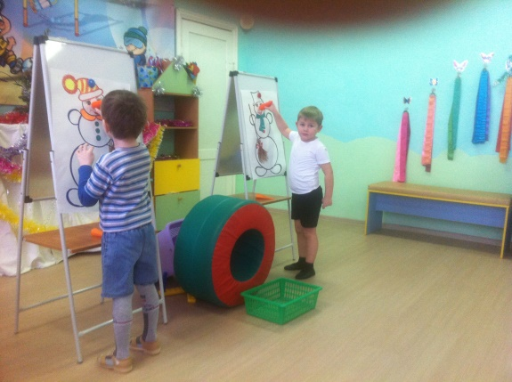
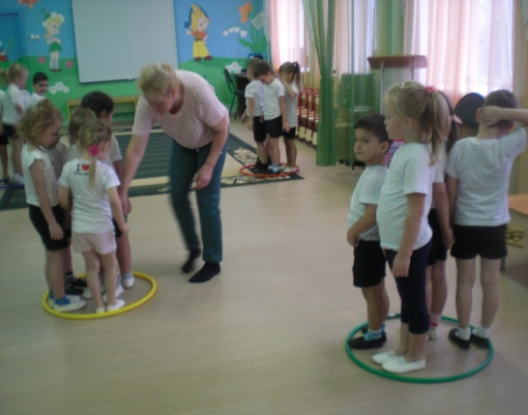
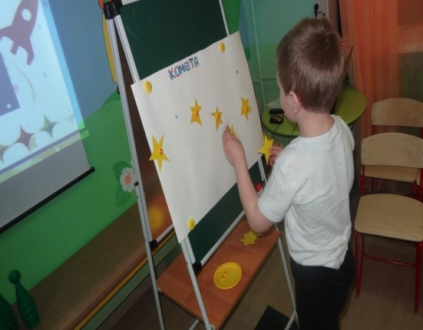

Slide 20
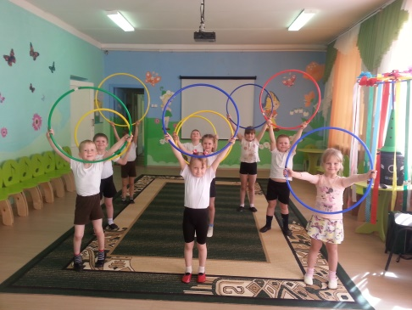
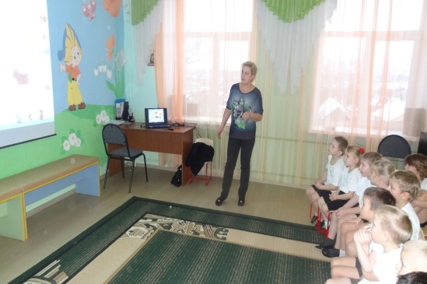
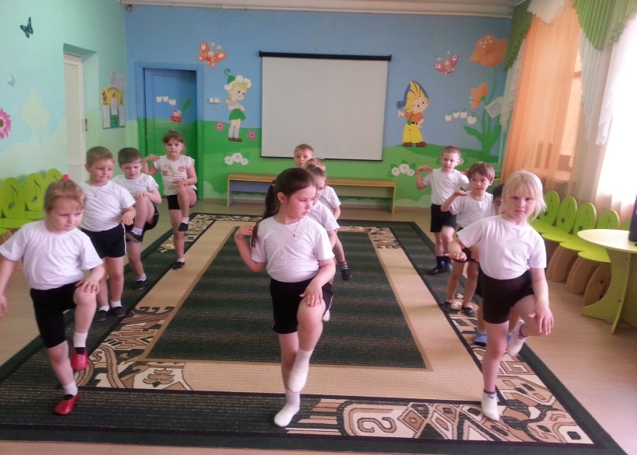
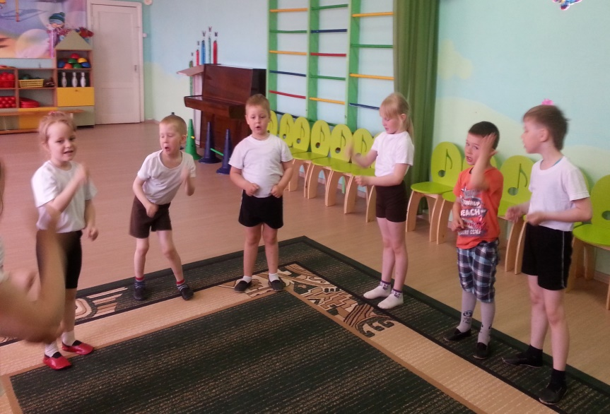
Кружок «Спортивная карусель»

Slide 21
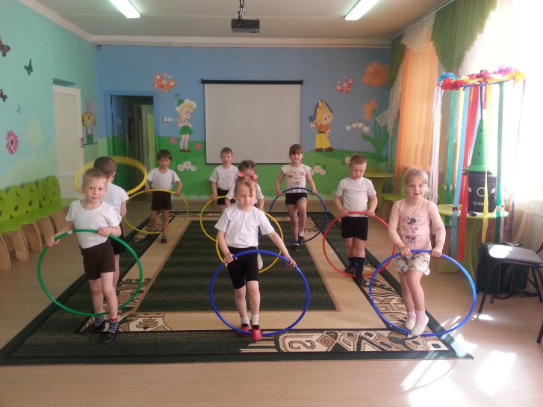
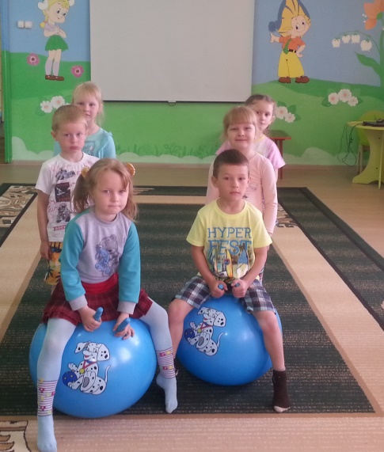
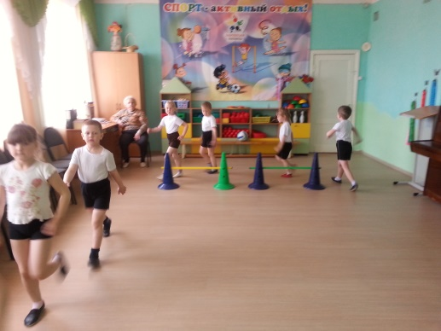
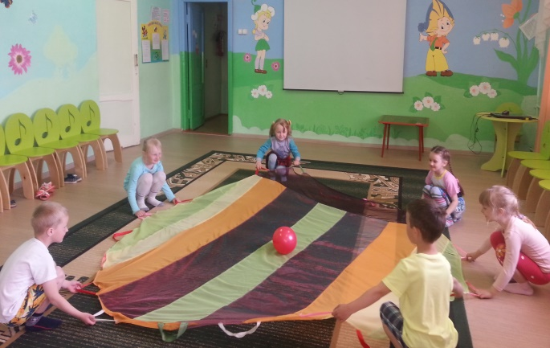
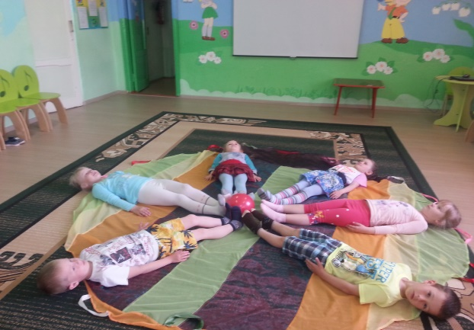

Slide 22
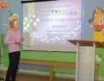
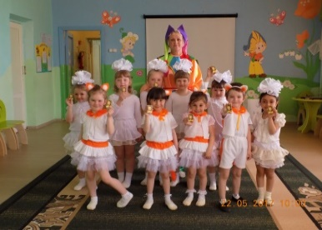
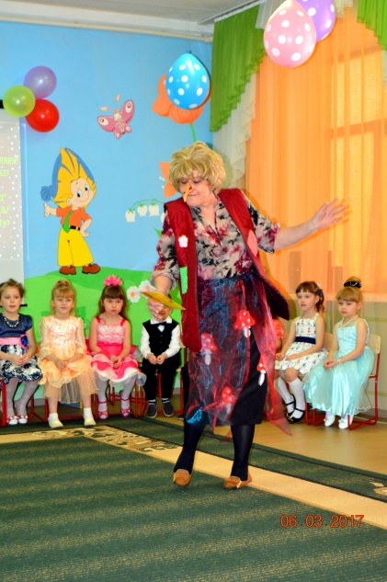
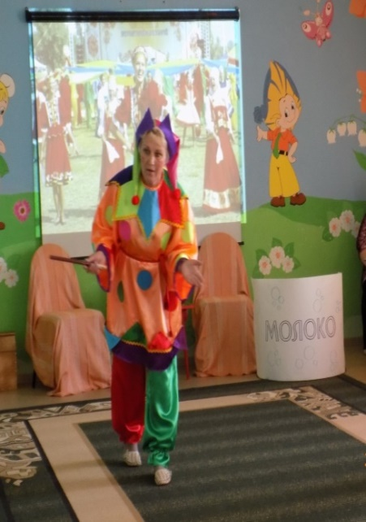
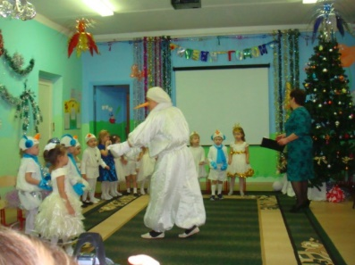
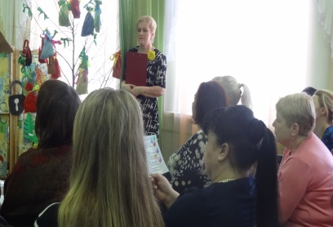
такая вот я разная

Slide 23
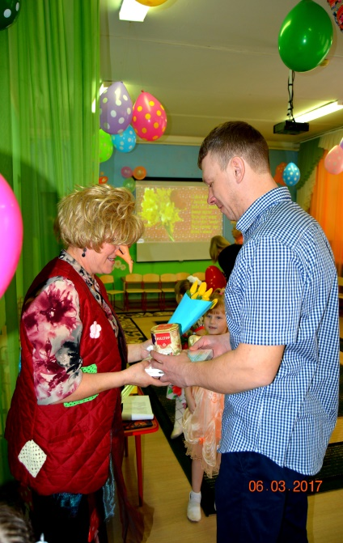
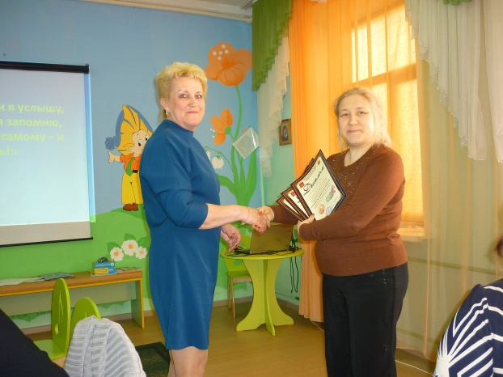
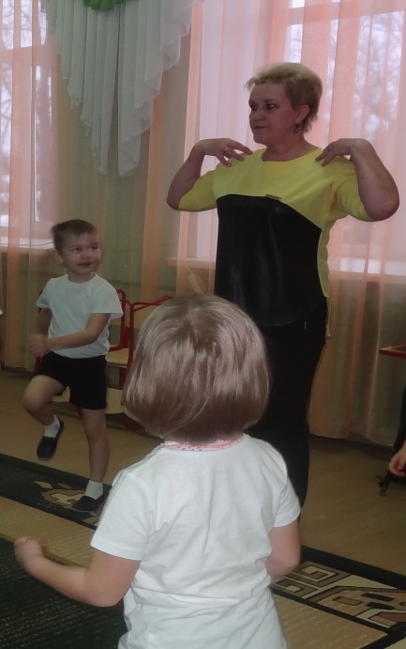
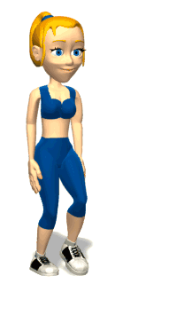

Slide 24
СПАСИБО ЗА ВНИМАНИЕ!

